Slide 1
Цели лекции:
Знакомство с временным представлением детерминированных сигналов;
Знакомство с автокорреляционной и взаимнокорреляционной функцией;
Знакомство с основными понятиями и терминами в области случайных сигналов
.

Slide 2
Корреляционный анализ.
Корреляционный анализ дает возможность установить в сигналах наличие определенной связи изменения значений сигналов по независимой переменной, то есть, когда большие значения одного сигнала связаны с большими значениями другого сигнала или, наоборот, малые значения одного сигнала связаны с большими значениями другого или данные двух сигналов никак не связаны. Смысл корреляционного анализа состоит в количественном измерении степени сходства различных сигналов. Корреляционная функция детерминированного сигнала с конечной энергией представляет собой интеграл от произведения двух копий сигнала, сдвинутых относительно друг друга на время r.

Slide 3
Автокорреляционная функция
Корреляционная функция показывает степень сходства между сигналом и его сдвинутой копией, чем больше значение корреляционной функции, тем это сходство сильнее.

Slide 4
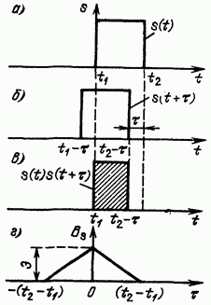
АКФ прямоугольного импульса

Slide 5
АКФ периодических сигналов
Корреляционная функция периодических сигналов:

Slide 6
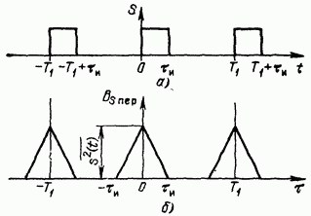
АКФ периодических сигналов

Slide 7
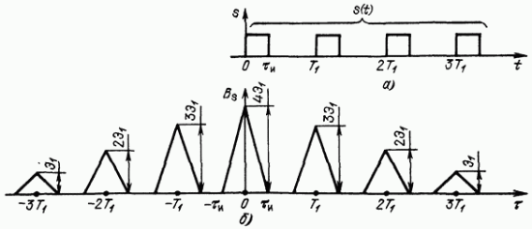
АКФ для пачки импульсов

Slide 8
Свойства АКФ
Корреляционная функция обладает следующими свойствами:
1. При τ= 0 автокорреляционная функция принимает наибольшее значение, равное энергии сигнала:
.
2. Автокорреляционная функция является четной функцией временного сдвига τ

Slide 9
Свойства АКФ 3. С ростом τ АКФ убывает до 0. 4. Если сигнал не содержит разрывов, то непрерывная функция. 5. Если сигнал является электрическим напряжением, то корреляционная функция имеет размерность .

Slide 10
Взаимнокорреляционная функция (ВКФ).
В отличие от автокорреляционной функции взаимнокорреляционная функция определяет степень схожести копий двух различных сигналов x(t) и y(t), сдвинутых на время τ друг относительно друга:

Slide 11
Свойства ВКФ
Взаимнокорреляционная функция обладает следующими свойствами:
1. При τ = 0 взаимнокорреляционная функция принимает значение, равное взаимной энергии сигналов, то есть энергии их взаимодействия:

Slide 12
Свойства ВКФ
,
2. При любом τ имеет место соотношение:

Slide 13
Свойства ВКФ
.
3. Изменение знака временного сдвига равносильно взаимной перестановке сигналов:
4. С ростом τ взаимнокорреляционная функция хотя и не монотонно, но убывает до нуля:
5. Значение взаимнокорреляционной функции в нуле
ничем не выделяется среди других значений .

Slide 14
Случайные сигналы 1. Основные характеристики. 2. Энергетический спектр и корреляционная функция. 3. Примеры случайных сигналов, используемых в связи.

Slide 15
1. Основные характеристики случайных сигналов
Любой сигнал, несущий в себе информацию должен рассматриваться как случайный. Для характеристики и анализа случайного сигнала применяется статистический подход.
В качестве основных характеристик принимают:
Закон распределения вероятностей;
Спектральное распределение мощности сигнала.

Slide 16
Основные характеристики случайных сигналов
Закон распределения вероятностей позволяет найти относительное время пребывания величины сигнала в определенном интервале уровней, отношения max значений к среднеквадратическому и другим параметрам сигнала.
Спектральная характеристика дает распределение средней мощности сигнала по частотам.
Информацию об отдельных составляющих спектра (амплитуде и фазе) cпектральная характеристика случайного процесса не дает.

Slide 17
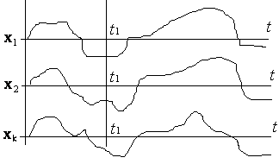
Случайный процесс
Случайный процесс – совокупность функций времени, подчиняющихся некоторой общей для них статистической закономерности.

Slide 18
Характеристики случайных величин
*Для момента времени t вероятность того, что величина Х попадет в интервал [a,b]:
где - одномерная плотность случайной величины,
P_{t1} - интегральная вероятность.
Вероятность того, что x будет в пределах от x_{min} до x_{max} равна 1.
*Если известна одномерная плотность вероятности, то можно определить параметры случайных величин, то есть усреднение по множеству реализаций в фиксированный момент времени.

Slide 19
Основные параметры случайного процесса
-Среднее значение, математическое ожидание (первый момент):
-Средний квадрат (второй момент):
-Дисперсия – среднеквадратическое отклонение:
< > обозначают усреднение по множеству реализаций.

Slide 20
Корреляционная функция случайного процесса
Корреляционная функция случайного процесса - статистически усредненное произведение значений случайных функций в момент времени t₁ и t₂ :
При t₁ =t₂

Slide 21
Основные характеристики случайных сигналов
Закон распределения вероятностей позволяет найти относительное время пребывания величины сигнала в определенном интервале уровней, отношения max значений к среднеквадратическому и другим параметрам сигнала.
Спектральная характеристика дает распределение средней мощности сигнала по частотам.
Информацию об отдельных составляющих спектра (амплитуде и фазе) cпектральная характеристика случайного процесса не дает.

Slide 22
Случайный процесс
Случайный процесс – совокупность функций времени, подчиняющихся некоторой общей для них статистической закономерности.

Slide 23
Характеристики случайных величин
*Для момента времени t вероятность того, что величина Х попадет в интервал [a,b]:
где - одномерная плотность случайной величины,
P_{t1} - интегральная вероятность.
Вероятность того, что x будет в пределах от x_{min} до x_{max} равна 1.
*Если известна одномерная плотность вероятности, то можно определить параметры случайных величин, то есть усреднение по множеству реализаций в фиксированный момент времени.

Slide 24
Основные параметры случайного процесса
-Среднее значение, математическое ожидание (первый момент):
-Средний квадрат (второй момент):
-Дисперсия – среднеквадратическое отклонение:
< > обозначают усреднение по множеству реализаций.

Slide 25
Корреляционная функция случайного процесса
Корреляционная функция случайного процесса - статистически усредненное произведение значений случайных функций в момент времени t₁ и t₂ :
При t₁ =t₂

Slide 26
Стационарные случайные процессы
Строго стационарным называется случайный процесс, если его многомерная плотность вероятности
зависит только от интервалов t₂ –t₁, t₃ –t₁ …и не зависит от положения этих интервалов.
Случайный процесс стационарен в широком смысле, если от времени не зависят только одномерная и двумерная плотность вероятности.

Slide 27
Характеристики случайного процесса стационарного в широком смысле:
среднее значение;
средний квадрат;
дисперсия
не зависят от времени.
Корреляционная функция зависит от

Slide 28
Эргодический случайный процесс
Если вероятностные характеристики по множеству реализаций эквивалентны вероятностным характеристикам, полученным усреднением по времени одной бесконечно длинной реализации, то такой процесс называется эргодическим.

Slide 29
Характеристики эргодического случайного процесса

Slide 30
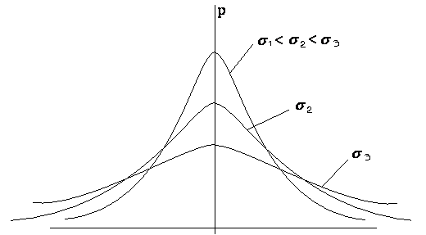
Нормальный (гауссов) случайный процесс
Одномерная плотность вероятности:
Интегральная плотность вероятности :

Slide 31
Основные характеристики случайных сигналов
Закон распределения вероятностей позволяет найти относительное время пребывания величины сигнала в определенном интервале уровней, отношения max значений к среднеквадратическому и другим параметрам сигнала.
Спектральная характеристика дает распределение средней мощности сигнала по частотам.
Информацию об отдельных составляющих спектра (амплитуде и фазе) cпектральная характеристика случайного процесса не дает.

Slide 32
Случайный процесс
Случайный процесс – совокупность функций времени, подчиняющихся некоторой общей для них статистической закономерности.

Slide 33
Характеристики случайных величин
*Для момента времени t вероятность того, что величина Х попадет в интервал [a,b]:
где - одномерная плотность случайной величины,
P_{t1} - интегральная вероятность.
Вероятность того, что x будет в пределах от x_{min} до x_{max} равна 1.
*Если известна одномерная плотность вероятности, то можно определить параметры случайных величин, то есть усреднение по множеству реализаций в фиксированный момент времени.

Slide 34
Основные параметры случайного процесса
-Среднее значение, математическое ожидание (первый момент):
-Средний квадрат (второй момент):
-Дисперсия – среднеквадратическое отклонение:
< > обозначают усреднение по множеству реализаций.

Slide 35
Корреляционная функция случайного процесса
Корреляционная функция случайного процесса - статистически усредненное произведение значений случайных функций в момент времени t₁ и t₂ :
При t₁ =t₂

Slide 36
Стационарные случайные процессы
Строго стационарным называется случайный процесс, если его многомерная плотность вероятности
зависит только от интервалов t₂ –t₁, t₃ –t₁ …и не зависит от положения этих интервалов.
Случайный процесс стационарен в широком смысле, если от времени не зависят только одномерная и двумерная плотность вероятности.

Slide 37
Характеристики случайного процесса стационарного в широком смысле:
среднее значение;
средний квадрат;
дисперсия
не зависят от времени.
Корреляционная функция зависит от

Slide 38
Эргодический случайный процесс
Если вероятностные характеристики по множеству реализаций эквивалентны вероятностным характеристикам, полученным усреднением по времени одной бесконечно длинной реализации, то такой процесс называется эргодическим.

Slide 39
Характеристики эргодического случайного процесса

Slide 40
Нормальный (гауссов) случайный процесс
Одномерная плотность вероятности:
Интегральная плотность вероятности :

Slide 41
Интегральная плотность вероятности -вероятность попадания случайной величины х в интервал [a,b], определяется отношением времени, в течении которого х находится в диапазоне [a,b] к общему времени наблюдения (используется в приборах для определения плотности вероятности).

Slide 42
Данные о распределении вероятностей не дают представления о поведении функции во времени.
Одинаковую одномерную плотность вероятности могут иметь и низкочастотный шум и шум со спектром в узкой полосе с центральной частью .
Двумерная плотность вероятности для этих сигналов будет отлична.

Slide 43
2. Спектральные характеристики случайного процесса
Подход:
Каждая реализация случайного процесса имеет спектральную характеристику и она различна для каждой реализации.
Если усреднить спектр, то получим нулевой спектр из-за случайности и независимости фаз отдельных спектральных составляющих.
Средний квадрат не зависит от соотношения фаз спектральных составляющих, поэтому в качестве спектральной характеристики случайного процесса используют спектральную плотность среднего квадрата.

Slide 44
Спектральные характеристики случайного процесса
Спектральная плотность средней мощности – это средняя мощность, приходящаяся на 1 Гц при заданной частоте w.
Спектральная плотность G(w) – энергетический спектр функции х(t).

Slide 45
Спектральные характеристики случайного процесса
Для отдельной реализации случайного процесса на интервале Т:
где G_{k}(w) – спектральная плотность средней мощности k-й реализации.
G_{k}(w) необходимо усреднить по множеству реализаций.

Slide 46
Основные характеристики случайных сигналов
Закон распределения вероятностей позволяет найти относительное время пребывания величины сигнала в определенном интервале уровней, отношения max значений к среднеквадратическому и другим параметрам сигнала.
Спектральная характеристика дает распределение средней мощности сигнала по частотам.
Информацию об отдельных составляющих спектра (амплитуде и фазе) cпектральная характеристика случайного процесса не дает.

Slide 47
Случайный процесс
Случайный процесс – совокупность функций времени, подчиняющихся некоторой общей для них статистической закономерности.

Slide 48
Характеристики случайных величин
*Для момента времени t вероятность того, что величина Х попадет в интервал [a,b]:
где - одномерная плотность случайной величины,
P_{t1} - интегральная вероятность.
Вероятность того, что x будет в пределах от x_{min} до x_{max} равна 1.
*Если известна одномерная плотность вероятности, то можно определить параметры случайных величин, то есть усреднение по множеству реализаций в фиксированный момент времени.

Slide 49
Основные параметры случайного процесса
-Среднее значение, математическое ожидание (первый момент):
-Средний квадрат (второй момент):
-Дисперсия – среднеквадратическое отклонение:
< > обозначают усреднение по множеству реализаций.

Slide 50
Корреляционная функция случайного процесса
Корреляционная функция случайного процесса - статистически усредненное произведение значений случайных функций в момент времени t₁ и t₂ :
При t₁ =t₂

Slide 51
Стационарные случайные процессы
Строго стационарным называется случайный процесс, если его многомерная плотность вероятности
зависит только от интервалов t₂ –t₁, t₃ –t₁ …и не зависит от положения этих интервалов.
Случайный процесс стационарен в широком смысле, если от времени не зависят только одномерная и двумерная плотность вероятности.

Slide 52
Характеристики случайного процесса стационарного в широком смысле:
среднее значение;
средний квадрат;
дисперсия
не зависят от времени.
Корреляционная функция зависит от

Slide 53
Эргодический случайный процесс
Если вероятностные характеристики по множеству реализаций эквивалентны вероятностным характеристикам, полученным усреднением по времени одной бесконечно длинной реализации, то такой процесс называется эргодическим.

Slide 54
Характеристики эргодического случайного процесса

Slide 55
Нормальный (гауссов) случайный процесс
Одномерная плотность вероятности:
Интегральная плотность вероятности :

Slide 56
Интегральная плотность вероятности -вероятность попадания случайной величины х в интервал [a,b], определяется отношением времени, в течении которого х находится в диапазоне [a,b] к общему времени наблюдения (используется в приборах для определения плотности вероятности).

Slide 57
Данные о распределении вероятностей не дают представления о поведении функции во времени.
Одинаковую одномерную плотность вероятности могут иметь и низкочастотный шум и шум со спектром в узкой полосе с центральной частью .
Двумерная плотность вероятности для этих сигналов будет отлична.

Slide 58
2. Спектральные характеристики случайного процесса
Подход:
Каждая реализация случайного процесса имеет спектральную характеристику и она различна для каждой реализации.
Если усреднить спектр, то получим нулевой спектр из-за случайности и независимости фаз отдельных спектральных составляющих.
Средний квадрат не зависит от соотношения фаз спектральных составляющих, поэтому в качестве спектральной характеристики случайного процесса используют спектральную плотность среднего квадрата.

Slide 59
Спектральные характеристики случайного процесса
Спектральная плотность средней мощности – это средняя мощность, приходящаяся на 1 Гц при заданной частоте w.
Спектральная плотность G(w) – энергетический спектр функции х(t).

Slide 60
Спектральные характеристики случайного процесса
Для отдельной реализации случайного процесса на интервале Т:
где G_{k}(w) – спектральная плотность средней мощности k-й реализации.
G_{k}(w) необходимо усреднить по множеству реализаций.

Slide 61
Соотношение между энергетическим спектром и корреляционной функцией случайного процесса
Теорема Винера- Хинчина:
Следствие: чем шире энергетический спектр случайного процесса, тем меньше интервал корреляции, т.е.

Slide 62
3. Характеристики белого шума
Белым шумом называется случайный процесс, энергетический спектр которого равномерен на всех частотах:
Тогда:
Для белого шума бесконечным и равномерным спектром корреляционная функция равна нулю для всех значений , кроме нуля, при котором

Slide 63
Белый гауссов шум
Шум - случайный процесс, имеющий нормальное распределение плотности вероятности и равномерный энергетический спектр.
Пример 1- Характеристики широкополосного шума (нормальный стационарный процесс с нулевым средним -матожидание равно 0, среднеквадратическое отклонение , дисперсия ), энергетический спектр равномерен в полосе от 0 до f₁, Гц.

Slide 64
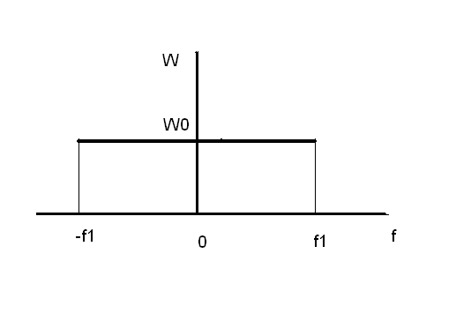

Slide 65
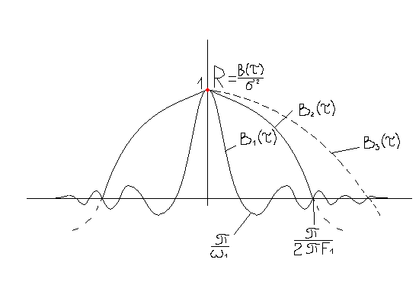
Если рассмотреть шум в полосе
то
Закон изменения корреляционной функции такой же, но частота другая.
Сужение спектра шума приводит к растяжению графика корреляционной функции (ноль в точке 1/f₁).

Slide 66
Основные характеристики случайных сигналов
Закон распределения вероятностей позволяет найти относительное время пребывания величины сигнала в определенном интервале уровней, отношения max значений к среднеквадратическому и другим параметрам сигнала.
Спектральная характеристика дает распределение средней мощности сигнала по частотам.
Информацию об отдельных составляющих спектра (амплитуде и фазе) cпектральная характеристика случайного процесса не дает.

Slide 67
Случайный процесс
Случайный процесс – совокупность функций времени, подчиняющихся некоторой общей для них статистической закономерности.

Slide 68
Характеристики случайных величин
*Для момента времени t вероятность того, что величина Х попадет в интервал [a,b]:
где - одномерная плотность случайной величины,
P_{t1} - интегральная вероятность.
Вероятность того, что x будет в пределах от x_{min} до x_{max} равна 1.
*Если известна одномерная плотность вероятности, то можно определить параметры случайных величин, то есть усреднение по множеству реализаций в фиксированный момент времени.

Slide 69
Основные параметры случайного процесса
-Среднее значение, математическое ожидание (первый момент):
-Средний квадрат (второй момент):
-Дисперсия – среднеквадратическое отклонение:
< > обозначают усреднение по множеству реализаций.

Slide 70
Корреляционная функция случайного процесса
Корреляционная функция случайного процесса - статистически усредненное произведение значений случайных функций в момент времени t₁ и t₂ :
При t₁ =t₂

Slide 71
Стационарные случайные процессы
Строго стационарным называется случайный процесс, если его многомерная плотность вероятности
зависит только от интервалов t₂ –t₁, t₃ –t₁ …и не зависит от положения этих интервалов.
Случайный процесс стационарен в широком смысле, если от времени не зависят только одномерная и двумерная плотность вероятности.

Slide 72
Характеристики случайного процесса стационарного в широком смысле:
среднее значение;
средний квадрат;
дисперсия
не зависят от времени.
Корреляционная функция зависит от

Slide 73
Эргодический случайный процесс
Если вероятностные характеристики по множеству реализаций эквивалентны вероятностным характеристикам, полученным усреднением по времени одной бесконечно длинной реализации, то такой процесс называется эргодическим.

Slide 74
Характеристики эргодического случайного процесса

Slide 75
Нормальный (гауссов) случайный процесс
Одномерная плотность вероятности:
Интегральная плотность вероятности :

Slide 76
Интегральная плотность вероятности -вероятность попадания случайной величины х в интервал [a,b], определяется отношением времени, в течении которого х находится в диапазоне [a,b] к общему времени наблюдения (используется в приборах для определения плотности вероятности).

Slide 77
Данные о распределении вероятностей не дают представления о поведении функции во времени.
Одинаковую одномерную плотность вероятности могут иметь и низкочастотный шум и шум со спектром в узкой полосе с центральной частью .
Двумерная плотность вероятности для этих сигналов будет отлична.

Slide 78
2. Спектральные характеристики случайного процесса
Подход:
Каждая реализация случайного процесса имеет спектральную характеристику и она различна для каждой реализации.
Если усреднить спектр, то получим нулевой спектр из-за случайности и независимости фаз отдельных спектральных составляющих.
Средний квадрат не зависит от соотношения фаз спектральных составляющих, поэтому в качестве спектральной характеристики случайного процесса используют спектральную плотность среднего квадрата.

Slide 79
Спектральные характеристики случайного процесса
Спектральная плотность средней мощности – это средняя мощность, приходящаяся на 1 Гц при заданной частоте w.
Спектральная плотность G(w) – энергетический спектр функции х(t).

Slide 80
Спектральные характеристики случайного процесса
Для отдельной реализации случайного процесса на интервале Т:
где G_{k}(w) – спектральная плотность средней мощности k-й реализации.
G_{k}(w) необходимо усреднить по множеству реализаций.

Slide 81
Соотношение между энергетическим спектром и корреляционной функцией случайного процесса
Теорема Винера- Хинчина:
Следствие: чем шире энергетический спектр случайного процесса, тем меньше интервал корреляции, т.е.

Slide 82
3. Характеристики белого шума
Белым шумом называется случайный процесс, энергетический спектр которого равномерен на всех частотах:
Тогда:
Для белого шума бесконечным и равномерным спектром корреляционная функция равна нулю для всех значений , кроме нуля, при котором

Slide 83
Белый гауссов шум
Шум - случайный процесс, имеющий нормальное распределение плотности вероятности и равномерный энергетический спектр.
Пример 1- Характеристики широкополосного шума (нормальный стационарный процесс с нулевым средним -матожидание равно 0, среднеквадратическое отклонение , дисперсия ), энергетический спектр равномерен в полосе от 0 до f₁, Гц.

Slide 85
Если рассмотреть шум в полосе
то
Закон изменения корреляционной функции такой же, но частота другая.
Сужение спектра шума приводит к растяжению графика корреляционной функции (ноль в точке 1/f₁).

Slide 86
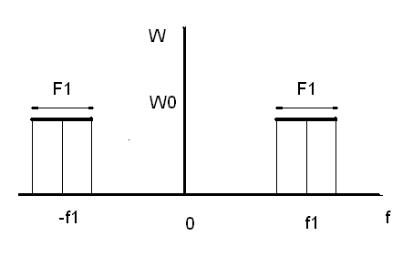
Узкополосный шум
Огибающая корреляционной функции узкополосного шума совпадает по форме с шумом с полосой F₁, но в два раза шире. Высокочастотное заполнение имеет частоту f₀ = f₁ – центральная частота спектра.

Slide 87
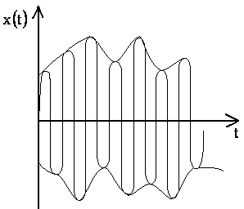
Так как огибающая корреляции функции случайной величины зависит от F₁ ₍это функция частоты), то огибающая шумового колебания:
случайная величина,
изменяется во времени относительно медленно, подобно функции времени, спектр которой ограничен частотой . Вид шумового колебания.

Slide 88
Шум с узкополосным спектром следует представлять себе как высокочастотное
колебание с медленно (по сравнению с частотой ) изменяющейся амплитудой и фазой:
где - центральная частота спектра.
Все параметры колебания: амплитуда, фаза, частота являются случайными функциями времени.

Slide 89
Узкополосный случайный процесс
Реализацию случайного процесса можно представить в виде почти гармонического колебания:
Частота w₀ выбрана таким образом, чтобы она не зависела от t.
Все параметры огибающая , фаза , частота - случайные, медленно меняющиеся функции времени.

Slide 90
Рассмотрим стационарный эргодический процесс с нормальным законом распределения вероятностей. Этот закон характеризует распределение мгновенных значений случайной величины.
Законы распределения огибающей, мгновенной частоты и фазы характеризуются законами распределения, отличающимися от нормального.

Slide 91
Спасибо за внимание!

